Slide 1


TicTacToe Project
ผู้จัดทำ
นายณัฐนนท์ วงษ์ศิริ รหัสนิสิต 6530300791
เสนอ
อาจารย์ผู้สอน ผศ.ดร.กุลวดี สมบูรณ์วิวัฒน์
วิชา 03603112 Programming Fundamentals II
ภาคเรียนที่ 2 ปีการศึกษา 2565

Slide 2
เหตุผลที่ทำ ProJect
Tic-tac-toe เป็นเกมที่เรียกว่าเป็นเกมเล่นกันทั่วไปที่ไม่ยุ่งยากและไม่ต้องใช้เวลานานในการเรียนรู้กฎเกม โดยเกมนี้เหมาะสำหรับทุกวัยทั้งเด็กและผู้ใหญ่ ซึ่งสามารถเล่นได้ทั้งเดี่ยวและเล่นกับเพื่อนๆ โดยไม่จำเป็นต้องมีอุปกรณ์หรือเครื่องมือเสริมเพิ่มเติมเลย
การทำโปรเจค Tic-tac-toe ยังช่วยให้ผู้เรียนได้ฝึกทักษะการเขียนโปรแกรมแบบพื้นฐาน และทักษะการสร้างโปรแกรมเกมง่ายๆ โดยโปรเจคนี้จะช่วยให้ผู้เรียนได้เรียนรู้หลักการพื้นฐานของการเขียนโปรแกรมเกม และการใช้งานตัวแปร การใช้งานเงื่อนไข การใช้งานลูป การใช้งานฟังก์ชัน และการใช้งานคำสั่งพื้นฐานอื่นๆ ซึ่งเป็นสิ่งที่สำคัญในการพัฒนาซอฟต์แวร์และการเขียนโปรแกรมทั่วไป
นอกจากนี้ การทำโปรเจค Tic-tac-toe ยังสามารถสร้างความสนุกสนานและความบันเทิงให้กับผู้เล่นได้อีกด้วย ซึ่งจะช่วยส่งเสริมทักษะการวางแผนและการคิดเชิงตรรกะในผู้เล่นอีกด้วย

Slide 3
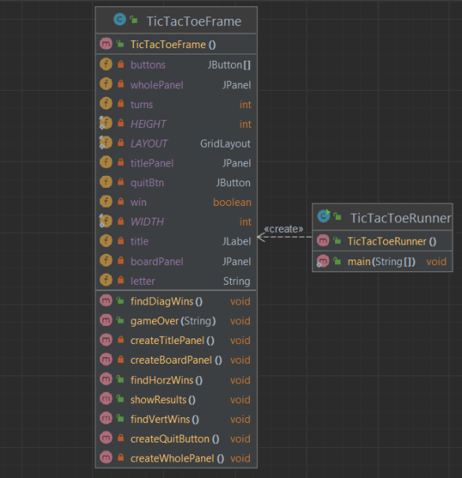
Class Diagrame

Slide 4
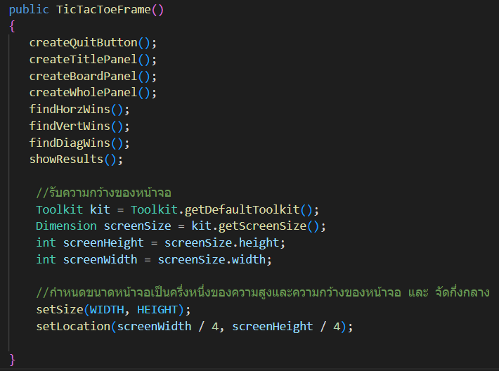
การออกแบบ UI
ใน TicTacToeFrame()
จะมีการเรียกใช้ทุก methods ใน Class TicTacToeFrame
ใช้ Toolkit เพื่อผูกคอมโพเนนต์
ใช้ Dimension เพื่อความแม่นยำในการรับความกว้างและความสูง

Slide 5
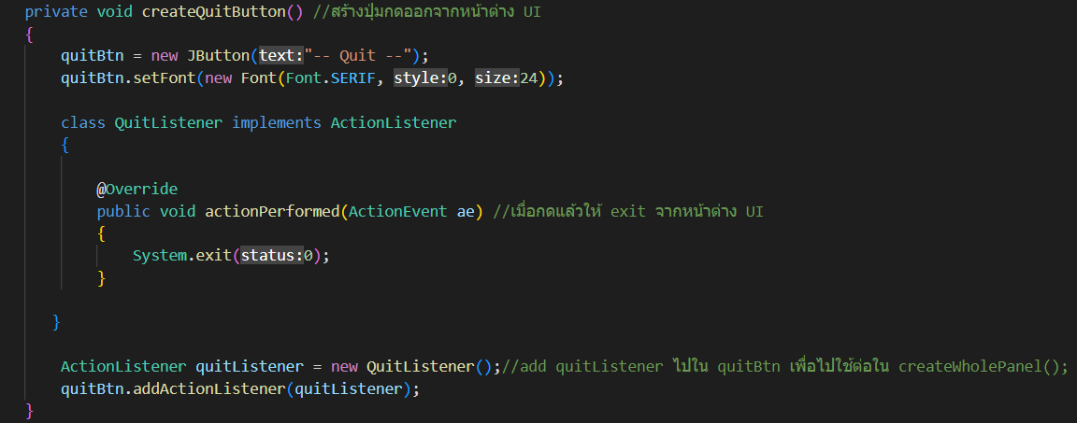
การออกแบบ UI
ผมอยากมีปุ่มไว้กดออกจากหน้า UI เมื่อไม่อยากเล่นกลางคัน
ฉะนั้นใน methods นี้ ผมจะสร้างปุ่มที่มี Text ชื่อว่า --Quit--
โดย สร้าง class QuitListener ที่ implements กับ ActionListener เพื่อให้เมื่อกดปุ่มเกิด ActionEvent
โดยเมื่อกดปุ่มจะเกิด Runtime Exit และ สร้าง Object
เพื่อ add quitListener ไปใน quitBtn เพื่อไปใช้ต่อใน createWholePanel();

Slide 6
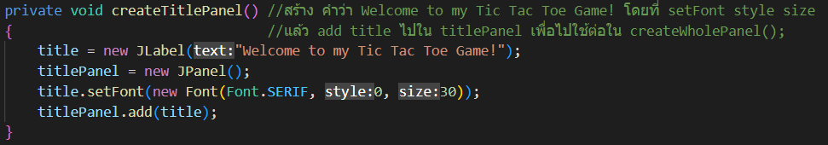
การออกแบบ UI
Methods นี้ผมสร้างขึ้นมาเพื่อกล่าวต้อนรับคนที่มาเล่นเกมผม
โดยสร้าง Jlabel ข้างใน text พิมกล่าวต้อนรับ
setFont อะไรให้เรียบร้อยและก็เอา title ที่ได้ add เข้าไปใน
titlePanel เพื่อไปใช้ต่อใน createWholePanel();

Slide 7
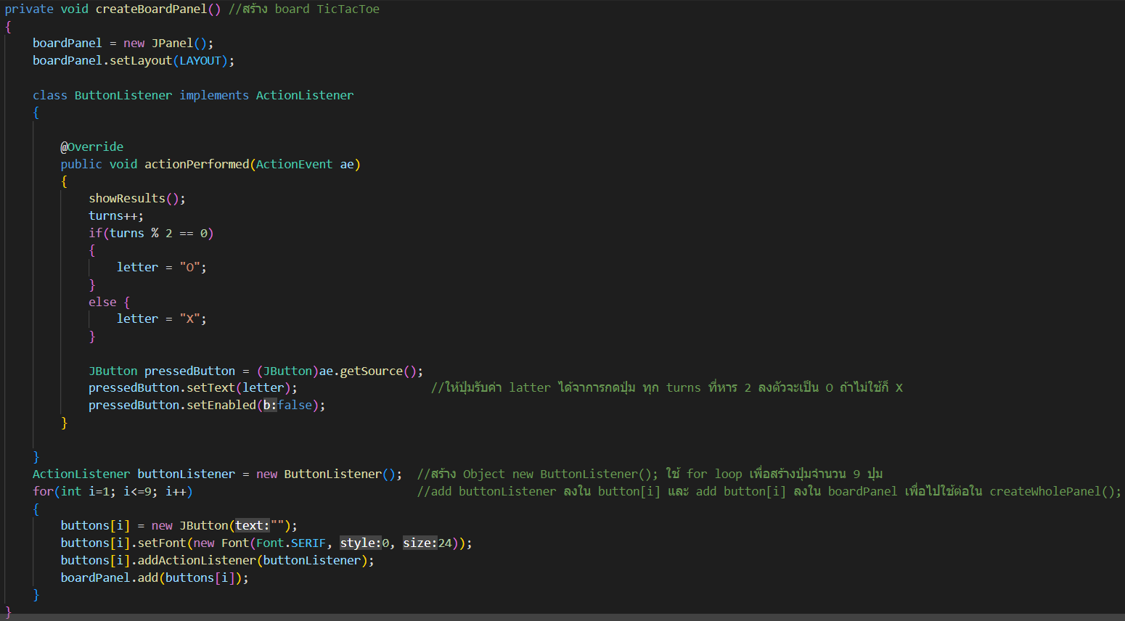
การออกแบบ UI
Methods นี้ผมสร้างขึ้นมาเพื่อสร้าง Button ในการเล่นเกม TicTacToe โดยเริ่มแรกผม setLaout ไปใน boardPanel
ที่มีขนาด 3x3 และสร้าง class ButtonListener ที่ implements กับ ActionListener เพื่อให้เมื่อกดปุ่มเกิด ActionEvent เมื่อกดปุ่มให้ setText ไปใน letter โดยที่ letter รับค่าเป็น String ทุก turns ที่หาร 2 ลงตัว
letter จะได้ค่า O ถ้าไม่ได้หาร 2 ลงตัว ก็จะเป็น X
ใช้ for loop เพื่อสร้างปุ่มจำนวน 9 ปุ่ม
add buttonListener ลงใน button[i] และ
add button[i] ลงใน boardPanel เพื่อไปใช้ต่อใน createWholePanel();

Slide 8
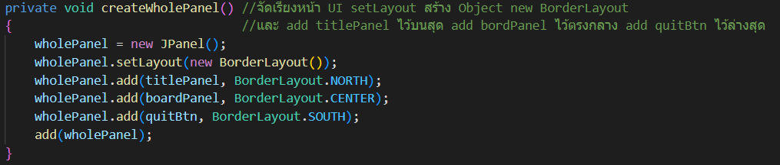
การออกแบบ UI
Methods นี้ผมสร้างขึ้นมาเพื่อจัดวางตำแหน่ง methods ต่างๆ
ลงในหน้า UI สร้างโครงร่างเส้นขอบใหม่โดยไม่มีช่องว่างระหว่าง
ส่วนประกอบ ตรง new BorderLayout
และ add titlePanel ไว้บนสุด
add bordPanel ไว้ตรงกลาง
add quitBtn ไว้ล่างสุด

Slide 9
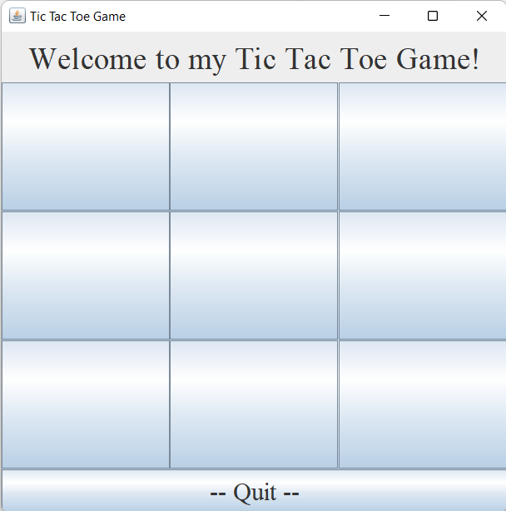
หน้าต่าง UI TicTacToe game

Slide 10
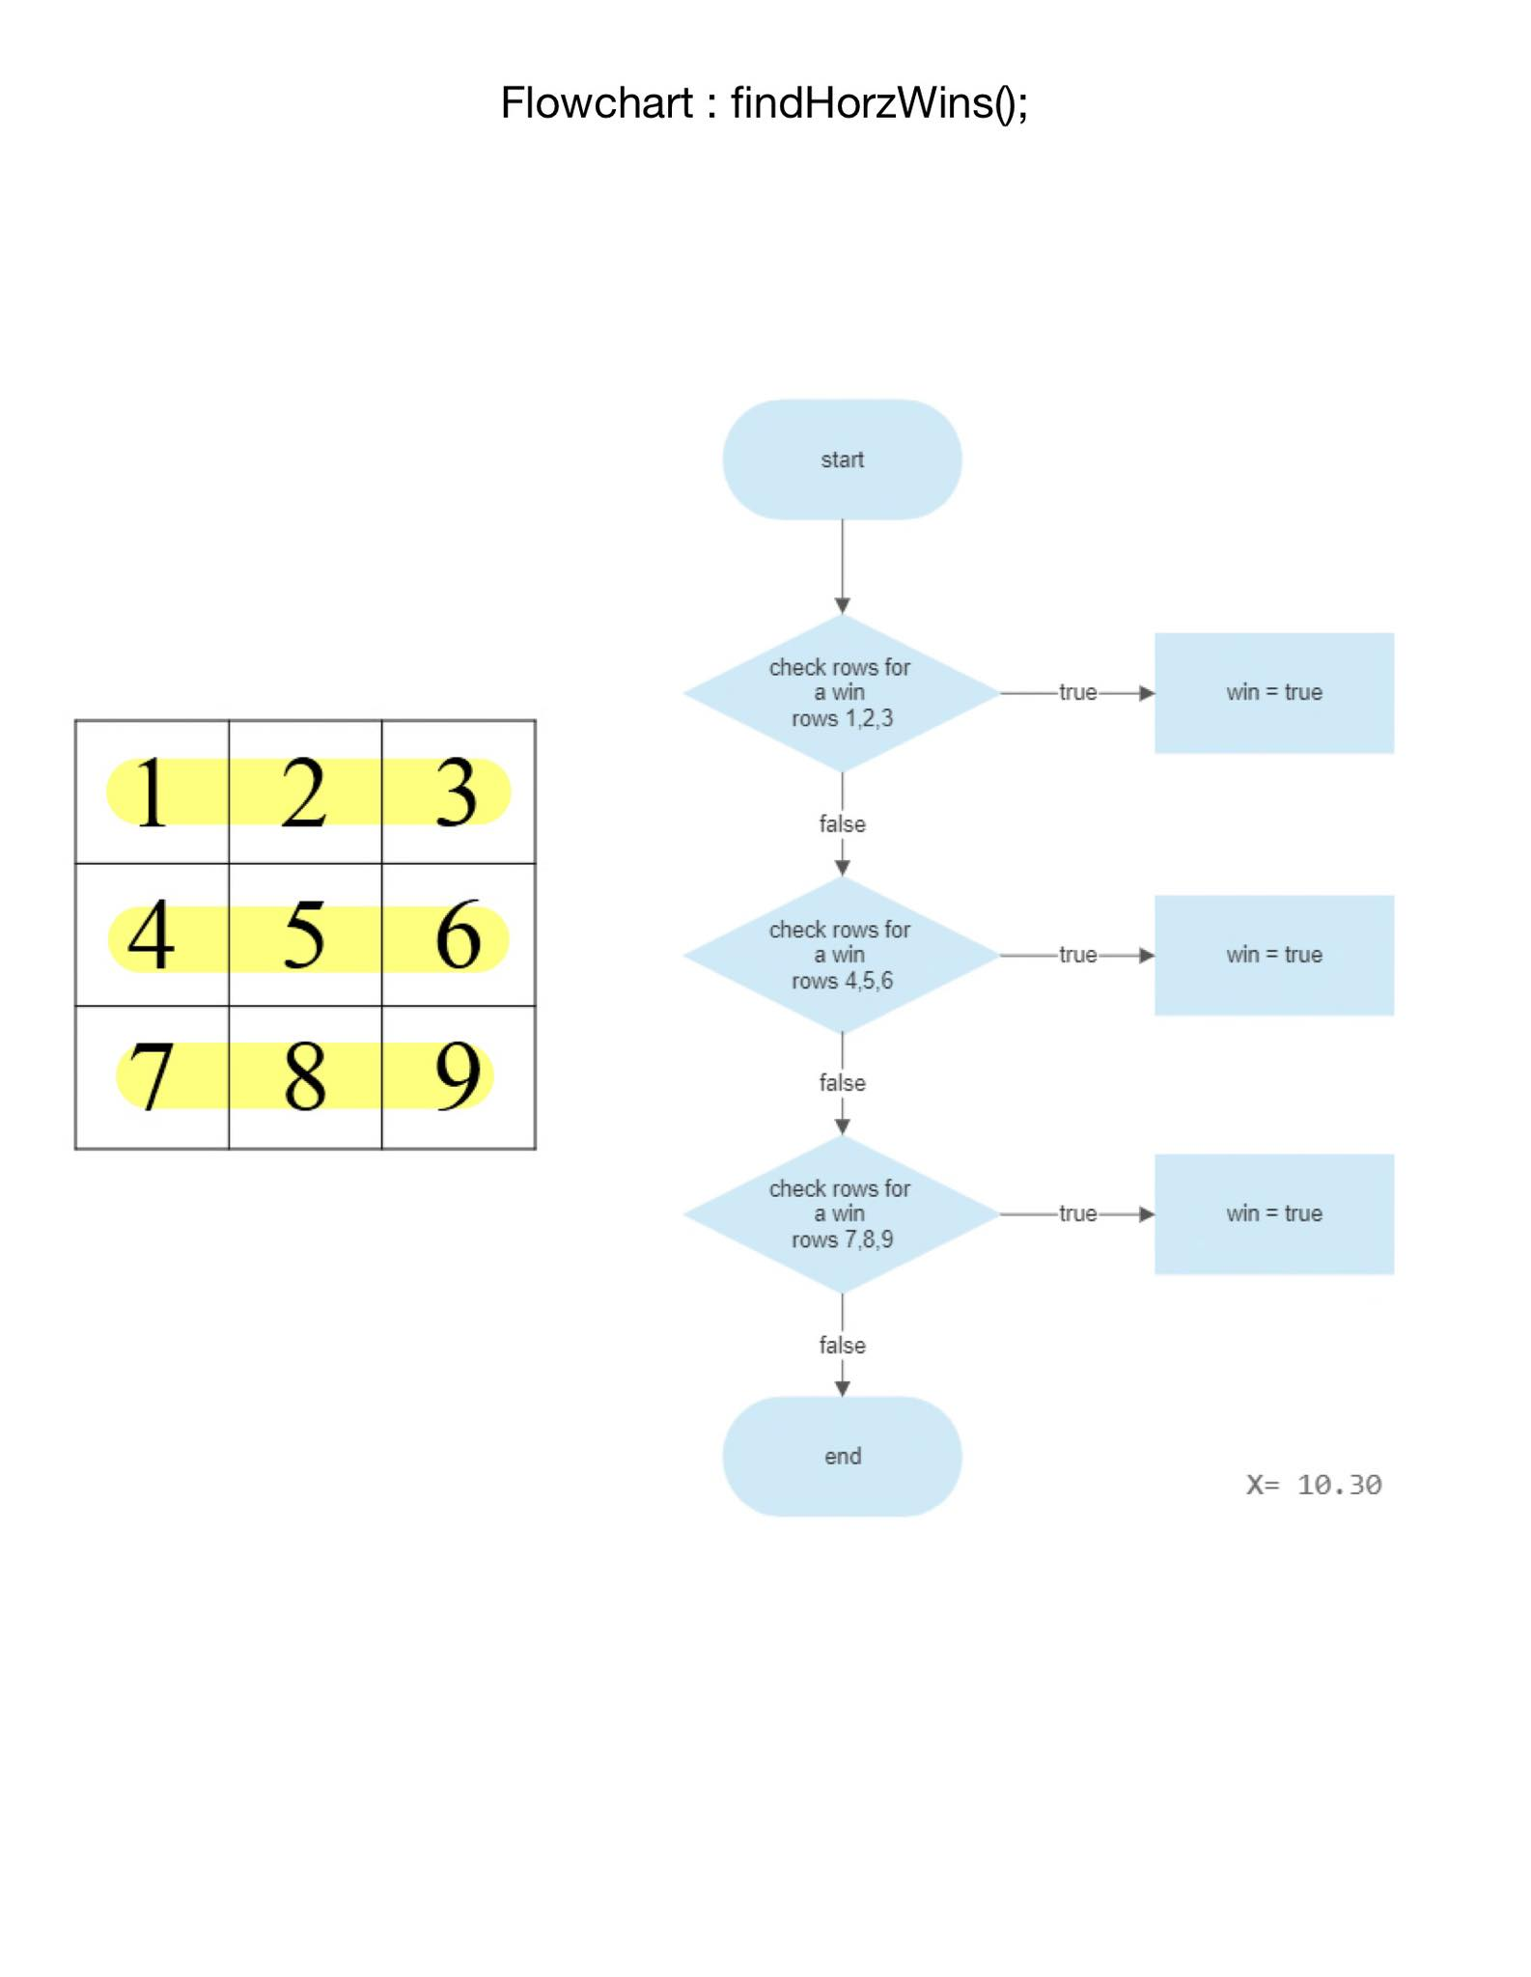
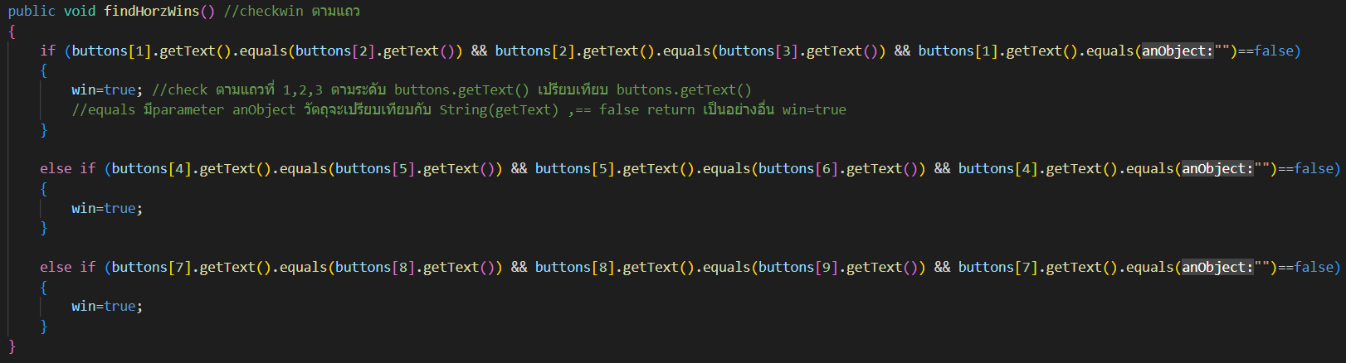

Slide 11
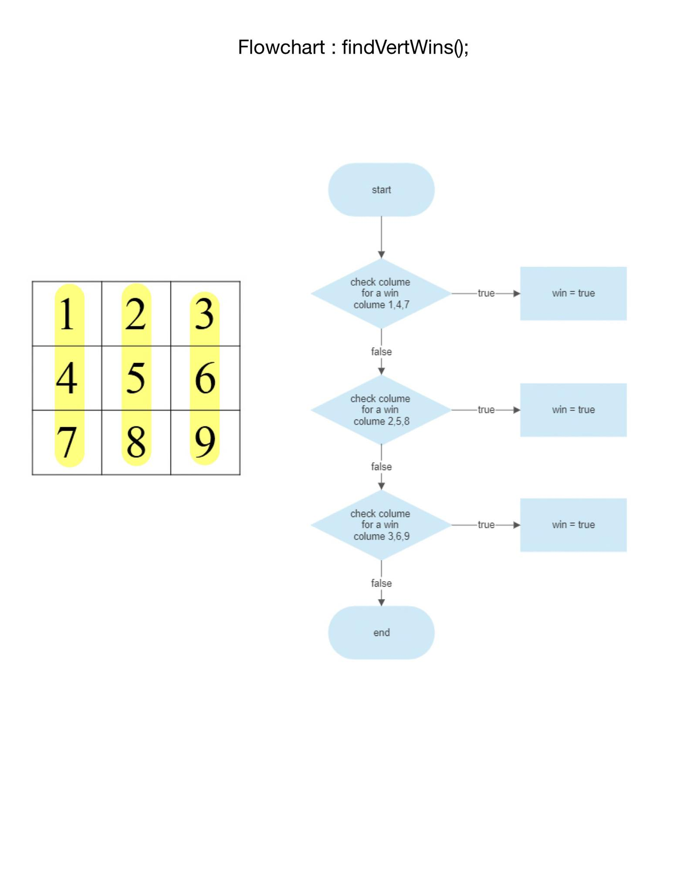
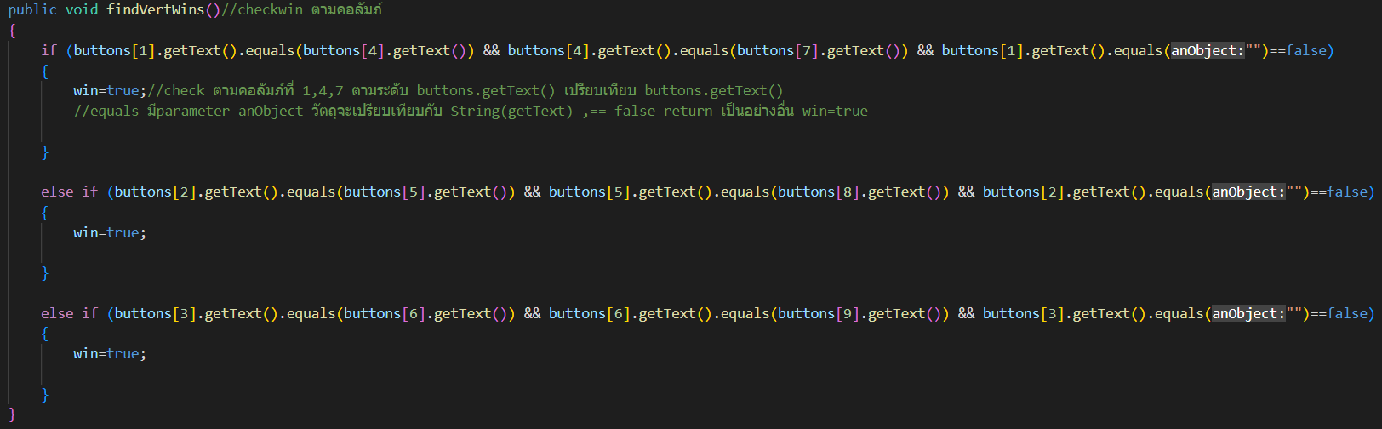

Slide 12
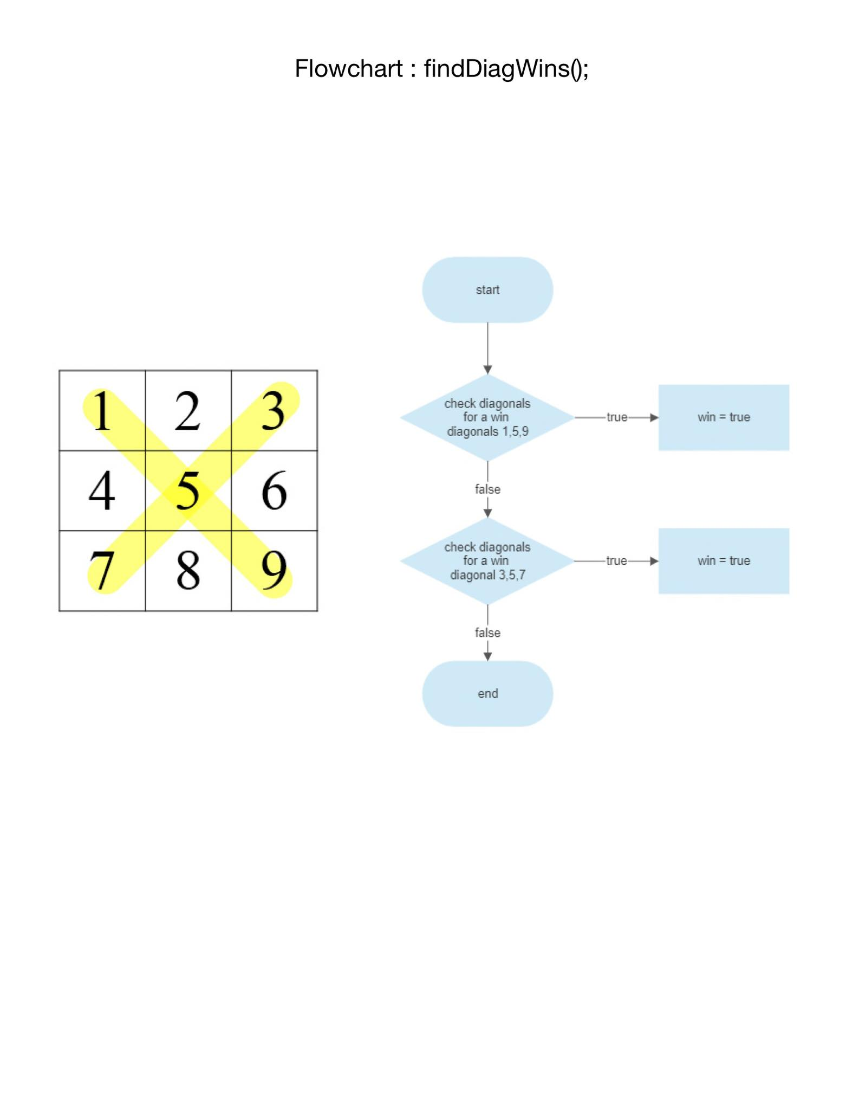
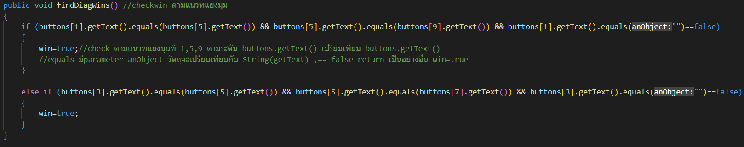

Slide 13
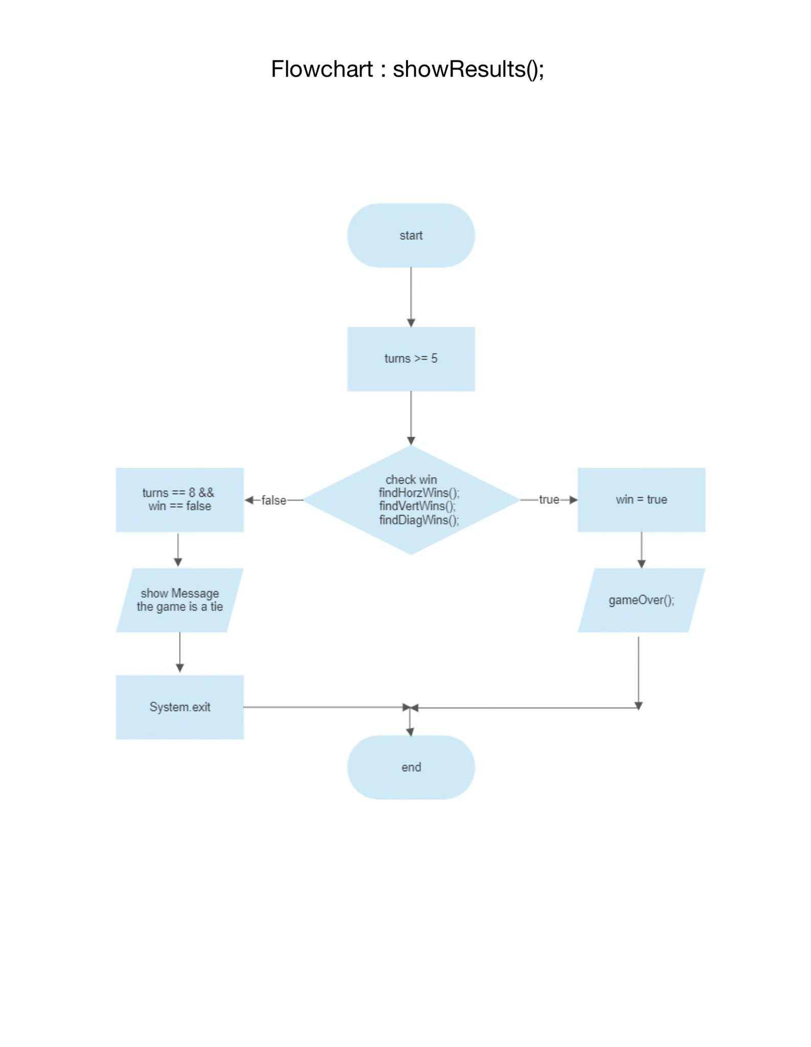
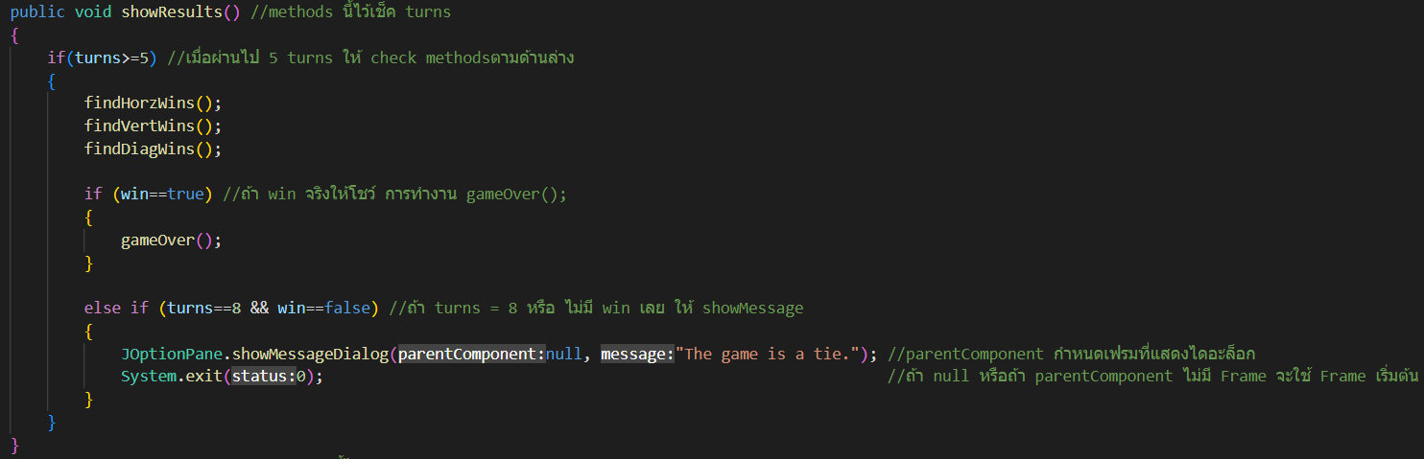

Slide 14
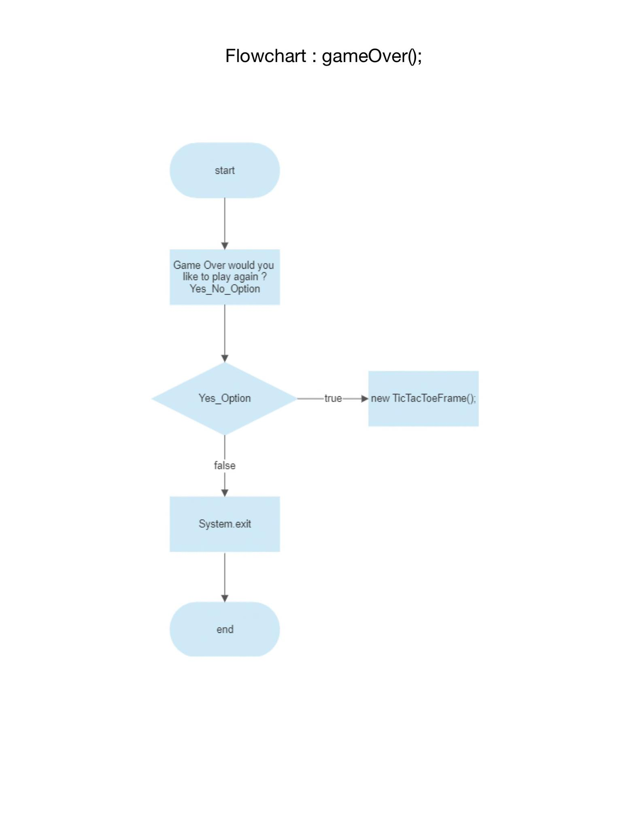
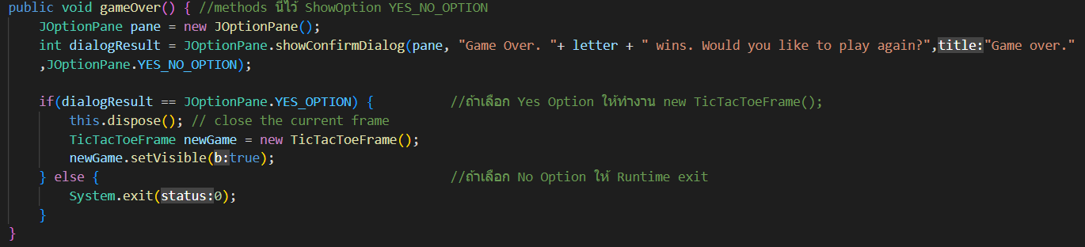

Slide 15
Yotube
Thank You
GitHub

